Slide 1
TRƯỜNG TIỂU HỌC QUẢNG PHÚ CẦU
CHÀO MỪNG THẦY CÔ ĐẾN VỚI TIẾT TOÁN
LỚP 1

Slide 2
Bài 30
PHÉP CỘNG SỐ CÓ HAI CHỮ SỐ
VỚI SỐ CÓ HAI CHỮ SỐ

Slide 3
Khám phá

Slide 4
Chục | Đơn vị
3
2
+
1
5
32 + 15 = ?
4
7
32
+
2 cộng 5 bằng 7, viết 7.
3 cộng 1 bằng 4, viết 4.
15
4
7

Slide 5
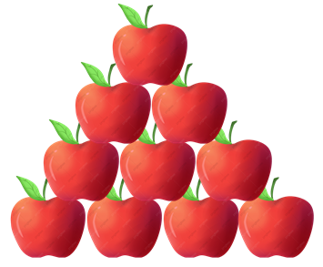
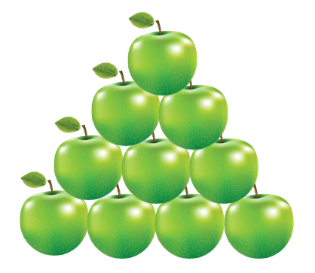
Chục | Đơn vị
2
4
+
3
0
5
4
24 + 30 = ?
24
4 cộng 0 bằng 4, viết 4.
2 cộng 3 bằng 5, viết 5.
+
30
5
4

Slide 6
Hoạt động

Slide 7
Bài 1: Tính:
41
15
56
60
+
+
+
+
11
30
31
29
62
45
87
89

Slide 8
Bài 2: Đặt tính rồi tính.
13 + 21
15 + 64
34 + 40
83 + 15
13
15
34
83
+
+
+
+
21
64
40
15
34
79
74
98

Slide 9
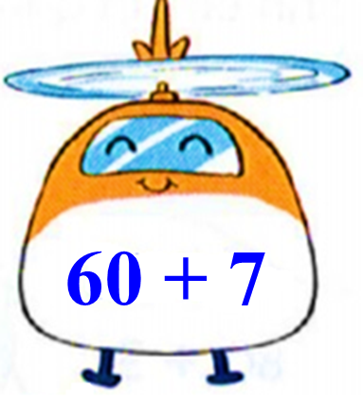
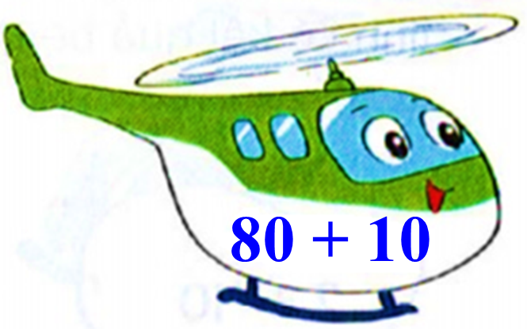
Bài 3: Tìm chỗ đỗ cho trực thăng.
H
H
H
67
90
79

Slide 10
Bài 4: Có hai cây cà chua trong vườn. Một cây có 10 quả, một cây có 26 quả. Hỏi cả hai cây có bao nhiêu quả?
?
+
?
=
?
10
26
36

Slide 11
KÍNH CHÚC THẦY CÔ
SỨC KHỎE - HẠNH PHÚC
CHÚC CÁC CON CHĂM NGOAN, HỌC GIỎI

